Slide 1
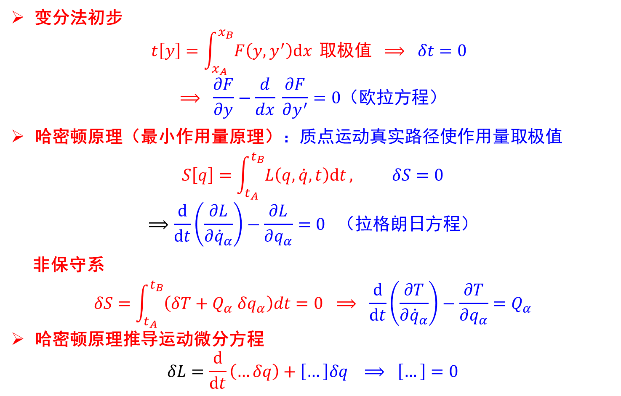
内容回顾
变分法初步
$$t\left[y\right]=\int_{x_{A}}^{x_{B}}{F\left(y,y^{′}\right)dx} 取极值 ⟹ δt=0$$
$$⟹ \frac{∂F}{∂y}−\frac{d}{dx} \frac{∂F}{∂y^{′}}=0（欧拉方程）$$
哈密顿原理（最小作用量原理）：质点运动真实路径使作用量取极值
$$S\left[q\right]=\int_{t_{A}}^{t_{B}}{L\left(q,\dot{q},t\right)dt}, δS=0$$
$$⟹\frac{d}{dt}\left(\frac{∂L}{∂{\dot{q}}_{α}}\right)−\frac{∂L}{∂q_{α}}=0 （拉格朗日方程）$$
非保守系
$$δS=\int_{t_{A}}^{t_{B}}{\left(δT+Q_{α} δq_{α}\right)dt}=0 ⟹ \frac{d}{dt}\left(\frac{∂T}{∂{\dot{q}}_{α}}\right)−\frac{∂T}{∂q_{α}}=Q_{α}$$
哈密顿原理推导运动微分方程
$$δL=\frac{d}{dt}\left(…δq\right)+\left[…\right]δq ⟹ \left[…\right]=0$$

Slide 2
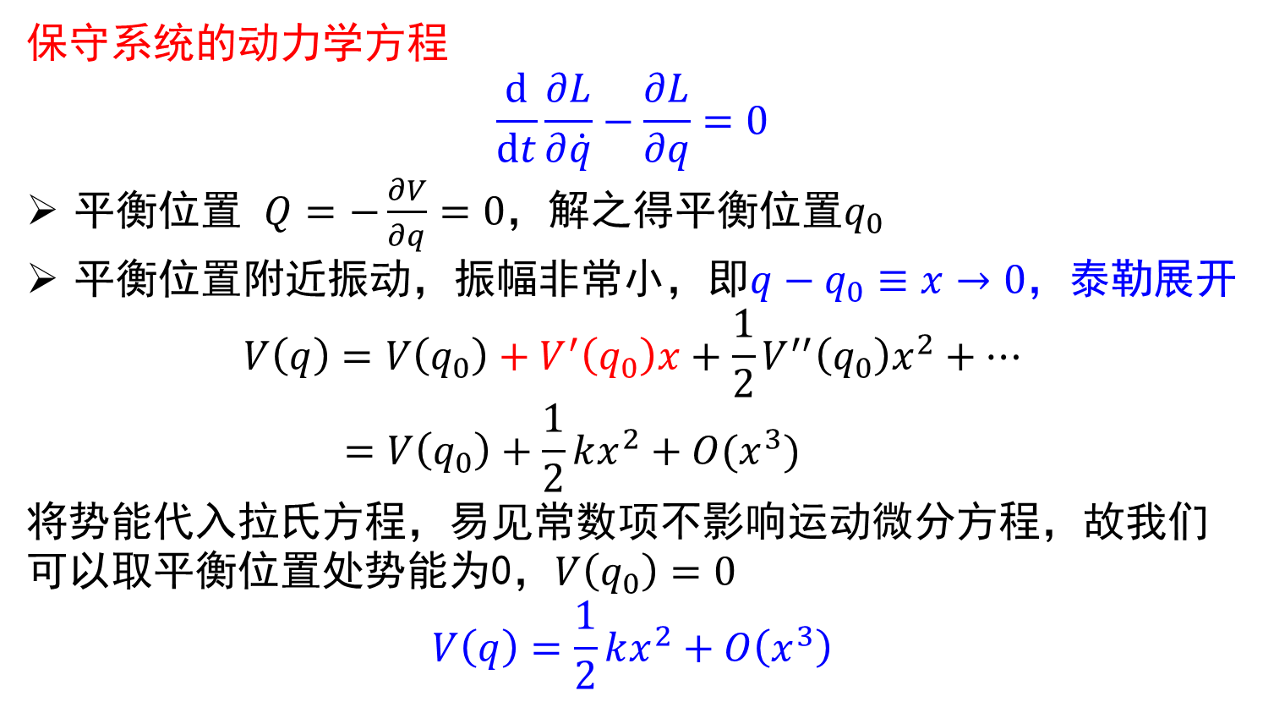
§5.4 小振动 (problem of small oscillations)
一、单自由度小振动
在平衡位置附近 振幅非常微小的运动
保守系统的动力学方程
$$\frac{d}{dt}\frac{∂L}{∂\dot{q}}−\frac{∂L}{∂q}=0$$
平衡位置 $Q=−\frac{∂V}{∂q}=0$，解之得平衡位置$q_{0}$
平衡位置附近振动，振幅非常小，即$q−q_{0}≡x→0$，泰勒展开
$$V\left(q\right)=V\left(q_{0}\right)+V^{′}\left(q_{0}\right)x+\frac{1}{2}V^{′′}\left(q_{0}\right)x^{2}+…$$
$$=V\left(q_{0}\right)+\frac{1}{2}kx^{2}+O(x^{3})$$
将势能代入拉氏方程，易见常数项不影响运动微分方程，故我们可以取平衡位置处势能为0，$V\left(q_{0}\right)=0$
$$V\left(q\right)=\frac{1}{2}kx^{2}+O\left(x^{3}\right)$$

Slide 3
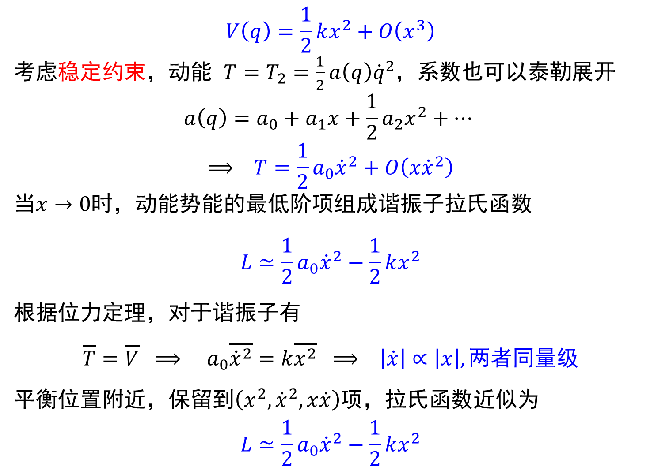
$$V\left(q\right)=\frac{1}{2}kx^{2}+O\left(x^{3}\right)$$
考虑稳定约束，动能 $T=T_{2}=\frac{1}{2}a\left(q\right){\dot{q}}^{2}$，系数也可以泰勒展开
$$a\left(q\right)=a_{0}+a_{1}x+\frac{1}{2}a_{2}x^{2}+…$$
$$⟹ T=\frac{1}{2}a_{0}{\dot{x}}^{2}+O\left(x{\dot{x}}^{2}\right)$$
当$x→0$时，动能势能的最低阶项组成谐振子拉氏函数
$$L≃\frac{1}{2}a_{0}{\dot{x}}^{2}−\frac{1}{2}kx^{2}$$
根据位力定理，对于谐振子有
$$\overline{T}=\overline{V} ⟹ a_{0}\overline{{\dot{x}}^{2}}=k\overline{x^{2}} ⟹ \left|\dot{x}\right|∝\left|x\right|, 两者同量级$$
平衡位置附近，保留到$\left(x^{2},{\dot{x}}^{2},x\dot{x}\right)$项，拉氏函数近似为
$$L≃\frac{1}{2}a_{0}{\dot{x}}^{2}−\frac{1}{2}kx^{2}$$

Slide 4
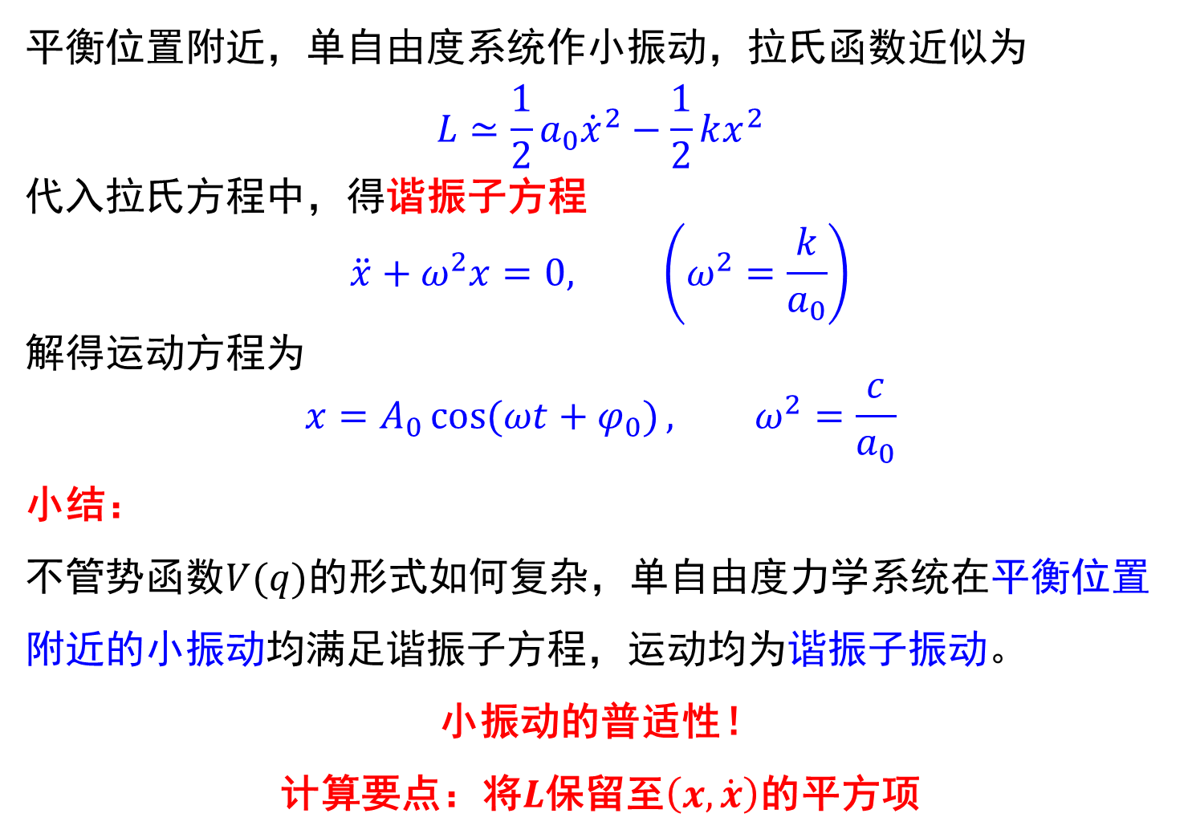
平衡位置附近，单自由度系统作小振动，拉氏函数近似为
$$L≃\frac{1}{2}a_{0}{\dot{x}}^{2}−\frac{1}{2}kx^{2}$$
代入拉氏方程中，得谐振子方程
$$\ddot{x}+ω^{2}x=0, \left(ω^{2}=\frac{k}{a_{0}}\right)$$
解得运动方程为
$$x=A_{0}\cos{(ωt+φ_{0})}, ω^{2}=\frac{c}{a_{0}}$$
小结：
不管势函数$V(q)$的形式如何复杂，单自由度力学系统在平衡位置附近的小振动均满足谐振子方程，运动均为谐振子振动。
小振动的普适性！
计算要点：将$L$保留至$\left(x,\dot{x}\right)$的平方项

Slide 5
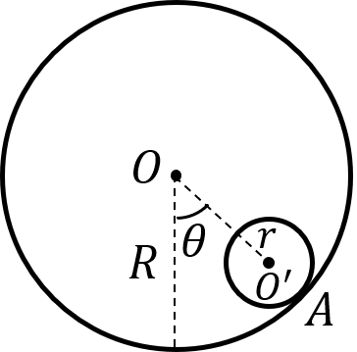
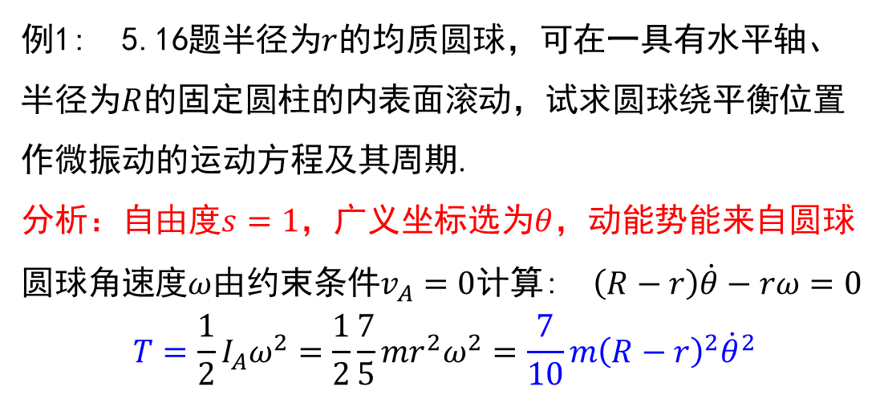
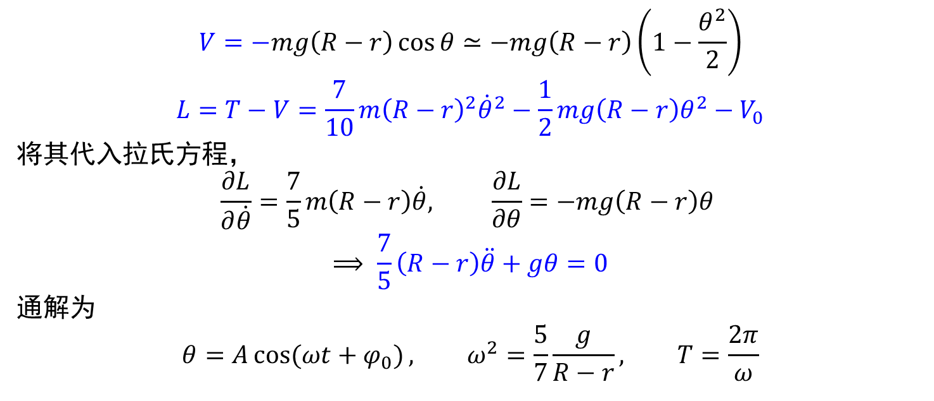
例1: 5.16题半径为$r$的均质圆球，可在一具有水平轴、半径为$R$的固定圆柱的内表面滚动，试求圆球绕平衡位置作微振动的运动方程及其周期.
分析：自由度$s=1$，广义坐标选为$θ$，动能势能来自圆球
圆球角速度$ω$由约束条件$v_{A}=0$计算: $\left(R−r\right)\dot{θ}−rω=0$
$$T=\frac{1}{2}I_{A}ω^{2}=\frac{1}{2}\frac{7}{5}mr^{2}ω^{2}=\frac{7}{10}m{\left(R−r\right)}^{2}{\dot{θ}}^{2}$$
$$V=−mg\left(R−r\right)\cos{θ}≃−mg\left(R−r\right)\left(1−\frac{θ^{2}}{2}\right)$$
$$L=T−V=\frac{7}{10}m{\left(R−r\right)}^{2}{\dot{θ}}^{2}−\frac{1}{2}mg\left(R−r\right)θ^{2}−V_{0}$$
将其代入拉氏方程，
$$\frac{∂L}{∂\dot{θ}}=\frac{7}{5}m\left(R−r\right)\dot{θ}, \frac{∂L}{∂θ}=−mg\left(R−r\right)θ$$
$$⟹ \frac{7}{5}\left(R−r\right)\ddot{θ}+gθ=0$$
通解为
$$θ=A\cos{(ωt+φ_{0})}, ω^{2}=\frac{5}{7}\frac{g}{R−r}, T=\frac{2π}{ω}$$

Slide 6
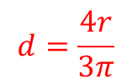
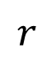
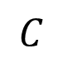
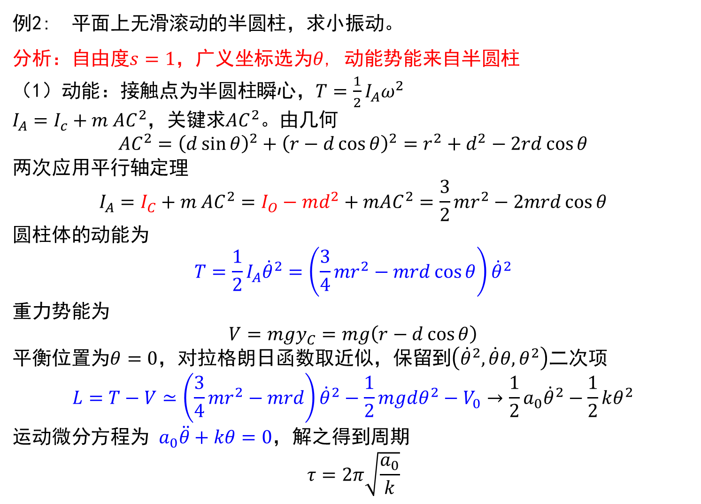
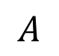
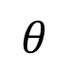
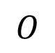
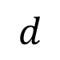
$$r$$
$$d=\frac{4r}{3π}$$
例2: 平面上无滑滚动的半圆柱，求小振动。
分析：自由度$s=1$，广义坐标选为$θ$, 动能势能来自半圆柱
（1）动能：接触点为半圆柱瞬心，$T=\frac{1}{2}I_{A}ω^{2}$
$I_{A}=I_{c}+m AC^{2}$，关键求$AC^{2}。$由几何
$$AC^{2}={\left(d\sin{θ}\right)}^{2}+{\left(r−d\cos{θ}\right)}^{2}=r^{2}+d^{2}−2rd\cos{θ}$$
两次应用平行轴定理
$$I_{A}=I_{C}+m AC^{2}=I_{O}−md^{2}+mAC^{2}=\frac{3}{2}mr^{2}−2mrd\cos{θ}$$
圆柱体的动能为
$$T=\frac{1}{2}I_{A}{\dot{θ}}^{2}=\left(\frac{3}{4}mr^{2}−mrd\cos{θ}\right){\dot{θ}}^{2}$$
重力势能为
$$V=mgy_{C}=mg\left(r−d\cos{θ}\right)$$
平衡位置为$θ=0$，对拉格朗日函数取近似，保留到$\left({\dot{θ}}^{2},\dot{θ}θ,θ^{2}\right)$二次项
$$L=T−V≃\left(\frac{3}{4}mr^{2}−mrd\right){\dot{θ}}^{2}−\frac{1}{2}mgdθ^{2}−V_{0}→\frac{1}{2}a_{0}{\dot{θ}}^{2}−\frac{1}{2}kθ^{2}$$
运动微分方程为 $a_{0}\ddot{θ}+kθ=0$，解之得到周期
$$τ=2π\sqrt{\frac{a_{0}}{k}}$$
$$d$$
$$O$$
$$C$$
$$θ$$
$$A$$

Slide 7
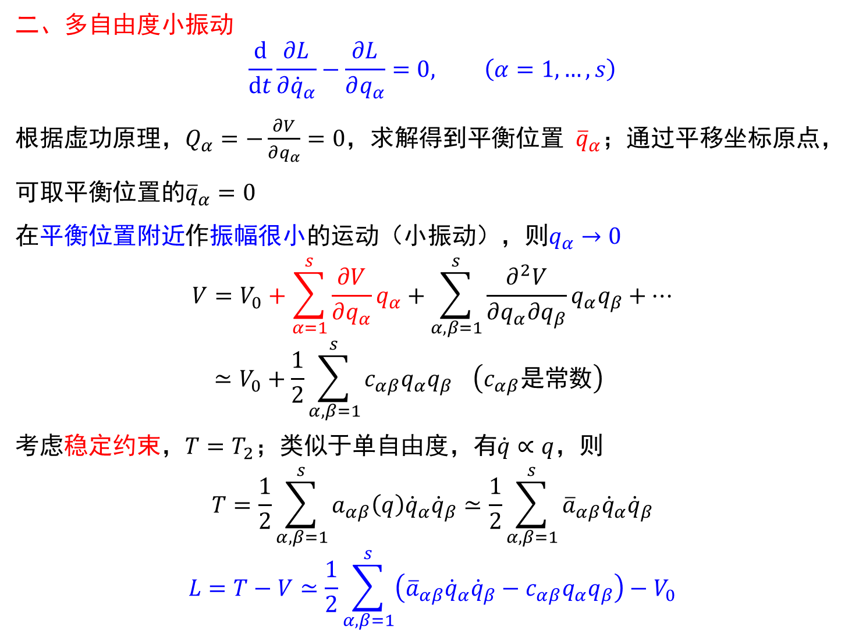
二、多自由度小振动
$$\frac{d}{dt}\frac{∂L}{∂{\dot{q}}_{α}}−\frac{∂L}{∂q_{α}}=0, \left(α=1,…,s\right)$$
根据虚功原理，$Q_{α}=−\frac{∂V}{∂q_{α}}=0$，求解得到平衡位置 ${\overline{q}}_{α}$；通过平移坐标原点，可取平衡位置的${\overline{q}}_{α}=0$
在平衡位置附近作振幅很小的运动（小振动），则$q_{α}→0$
$$V=V_{0}+\sum_{α=1}^{s}{\frac{∂V}{∂q_{α}}q_{α}}+\sum_{α,β=1}^{s}{\frac{∂^{2}V}{∂q_{α}∂q_{β}}q_{α}q_{β}}+…$$
$$≃V_{0}+\frac{1}{2}\sum_{α,β=1}^{s}{c_{αβ}q_{α}q_{β}} \left(c_{αβ}是常数\right)$$
考虑稳定约束，$T=T_{2}$；类似于单自由度，有$\dot{q}∝q$，则
$$T=\frac{1}{2}\sum_{α,β=1}^{s}{a_{αβ}\left(q\right){\dot{q}}_{α}{\dot{q}}_{β}}≃\frac{1}{2}\sum_{α,β=1}^{s}{{\overline{a}}_{αβ}{\dot{q}}_{α}{\dot{q}}_{β}}$$
$$L=T−V≃\frac{1}{2}\sum_{α,β=1}^{s}{\left({\overline{a}}_{αβ}{\dot{q}}_{α}{\dot{q}}_{β}−c_{αβ}q_{α}q_{β}\right)}−V_{0}$$

Slide 8
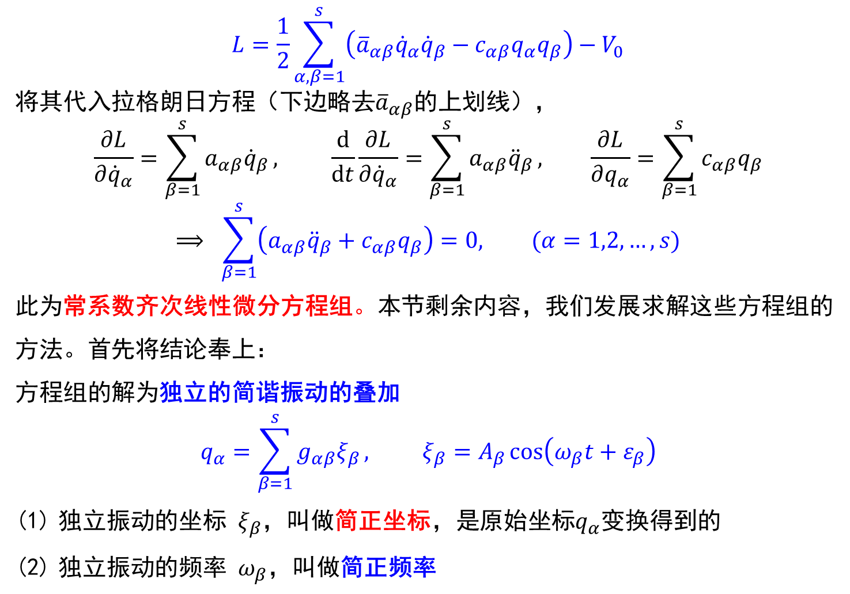
$$L=\frac{1}{2}\sum_{α,β=1}^{s}{\left({\overline{a}}_{αβ}{\dot{q}}_{α}{\dot{q}}_{β}−c_{αβ}q_{α}q_{β}\right)}−V_{0}$$
将其代入拉格朗日方程（下边略去${\overline{a}}_{αβ}$的上划线），
$$\frac{∂L}{∂{\dot{q}}_{α}}=\sum_{β=1}^{s}{a_{αβ}{\dot{q}}_{β}}, \frac{d}{dt}\frac{∂L}{∂{\dot{q}}_{α}}=\sum_{β=1}^{s}{a_{αβ}{\ddot{q}}_{β}}, \frac{∂L}{∂q_{α}}=\sum_{β=1}^{s}{c_{αβ}q_{β}}$$
$$⟹ \sum_{β=1}^{s}{\left(a_{αβ}{\ddot{q}}_{β}+c_{αβ}q_{β}\right)}=0, (α=1,2,…,s)$$
此为常系数齐次线性微分方程组。本节剩余内容，我们发展求解这些方程组的方法。首先将结论奉上：
方程组的解为独立的简谐振动的叠加
$$q_{α}=\sum_{β=1}^{s}{g_{αβ}ξ_{β}}, ξ_{β}=A_{β}\cos\left(ω_{β}t+ε_{β}\right)$$
独立振动的坐标 $ξ_{β}$，叫做简正坐标，是原始坐标$q_{α}$变换得到的
独立振动的频率 $ω_{β}$，叫做简正频率

Slide 9
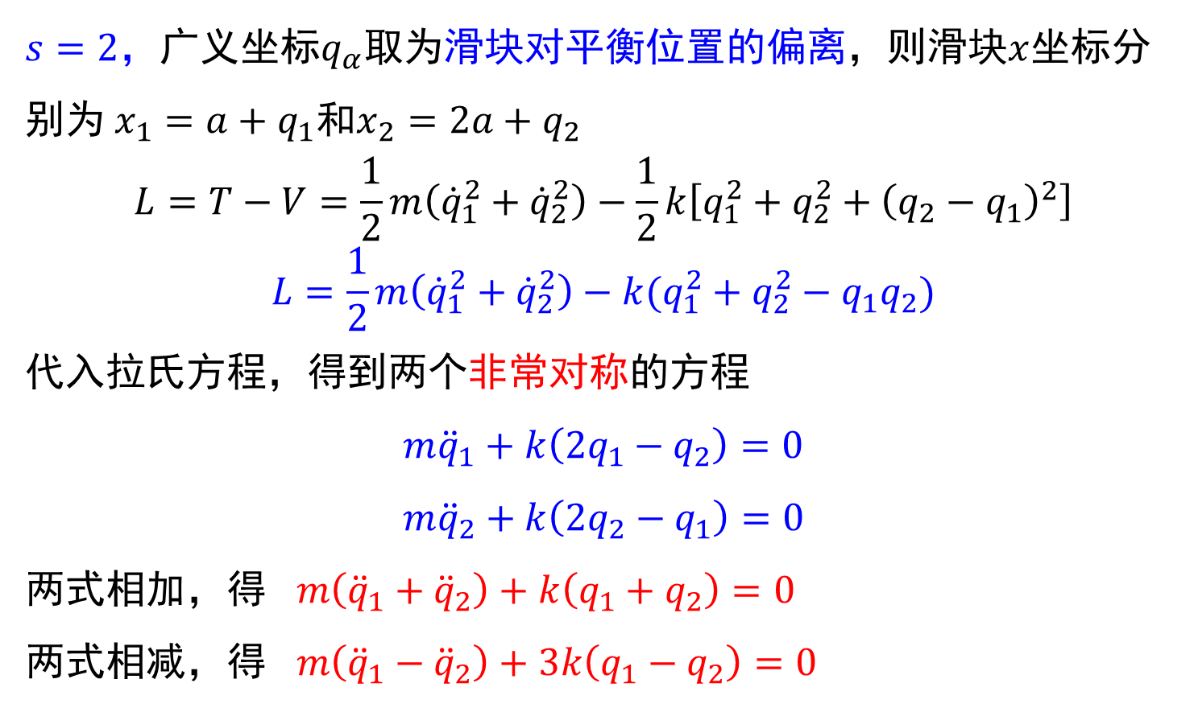
例3:
$s=2$，广义坐标$q_{α}$取为滑块对平衡位置的偏离，则滑块$x$坐标分别为 $x_{1}=a+q_{1}$和$x_{2}=2a+q_{2}$
$$L=T−V=\frac{1}{2}m\left({\dot{q}}_{1}^{2}+{\dot{q}}_{2}^{2}\right)−\frac{1}{2}k\left[q_{1}^{2}+q_{2}^{2}+{\left(q_{2}−q_{1}\right)}^{2}\right]$$
$$L=\frac{1}{2}m\left({\dot{q}}_{1}^{2}+{\dot{q}}_{2}^{2}\right)−k(q_{1}^{2}+q_{2}^{2}−q_{1}q_{2})$$
代入拉氏方程，得到两个非常对称的方程
$$m{\ddot{q}}_{1}+k\left(2q_{1}−q_{2}\right)=0$$
$$m{\ddot{q}}_{2}+k\left(2q_{2}−q_{1}\right)=0$$
两式相加，得 $m\left({\ddot{q}}_{1}+{\ddot{q}}_{2}\right)+k\left(q_{1}+q_{2}\right)=0$
两式相减，得 $m\left({\ddot{q}}_{1}−{\ddot{q}}_{2}\right)+3k\left(q_{1}−q_{2}\right)=0$

Slide 10
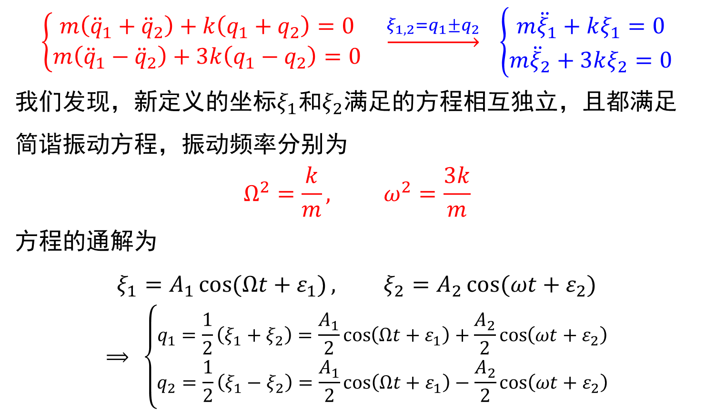
$$\left\{\begin{aligned}m\left({\ddot{q}}_{1}+{\ddot{q}}_{2}\right)+k\left(q_{1}+q_{2}\right)=0 \\ m\left({\ddot{q}}_{1}−{\ddot{q}}_{2}\right)+3k\left(q_{1}−q_{2}\right)=0\end{aligned}\right. \underset{→}{ξ_{1,2}=q_{1}±q_{2}} \left\{\begin{aligned}m{\ddot{ξ}}_{1}+kξ_{1}=0 \\ m{\ddot{ξ}}_{2}+3kξ_{2}=0\end{aligned}\right.$$
我们发现，新定义的坐标$ξ_{1}$和$ξ_{2}$满足的方程相互独立，且都满足简谐振动方程，振动频率分别为
$$Ω^{2}=\frac{k}{m}, ω^{2}=\frac{3k}{m}$$
方程的通解为
$$ξ_{1}=A_{1}\cos{(Ωt+ε_{1})}, ξ_{2}=A_{2}\cos{(ωt+ε_{2})}$$
$$⟹ \left\{\begin{aligned}q_{1}=\frac{1}{2}\left(ξ_{1}+ξ_{2}\right)=\frac{A_{1}}{2}\cos\left(Ωt+ε_{1}\right)+\frac{A_{2}}{2}\cos\left(ωt+ε_{2}\right) \\ q_{2}=\frac{1}{2}\left(ξ_{1}−ξ_{2}\right)=\frac{A_{1}}{2}\cos\left(Ωt+ε_{1}\right)−\frac{A_{2}}{2}\cos\left(ωt+ε_{2}\right)\end{aligned}\right.$$

Slide 11
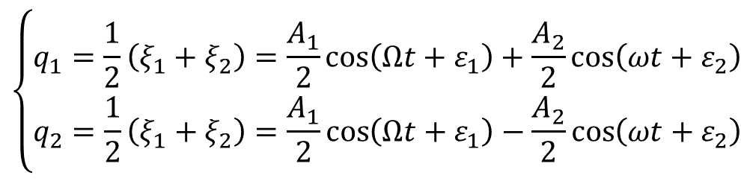
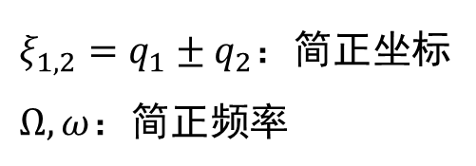
$$\left\{\begin{aligned}q_{1}=\frac{1}{2}\left(ξ_{1}+ξ_{2}\right)=\frac{A_{1}}{2}\cos\left(Ωt+ε_{1}\right)+\frac{A_{2}}{2}\cos\left(ωt+ε_{2}\right) \\ q_{2}=\frac{1}{2}\left(ξ_{1}+ξ_{2}\right)=\frac{A_{1}}{2}\cos\left(Ωt+ε_{1}\right)−\frac{A_{2}}{2}\cos\left(ωt+ε_{2}\right)\end{aligned}\right.$$
$ξ_{1,2}=q_{1}±q_{2}$：简正坐标
$Ω,ω$：简正频率
$ξ_{2}=0$，即$A_{2}=0，$则两质点作同相振动，对称模式，频率 $Ω=\sqrt{\frac{k}{m}}$
$ξ_{1}=0$，即$A_{1}=0，$两质点作异相振动，反对称模式，频率 $ω=\sqrt{\frac{3k}{m}}$
$ξ_{1},ξ_{2}≠0$，两种振动模式的合成，若取$A_{1}=A_{2}=\frac{1}{\sqrt{2}}$，则

Slide 12
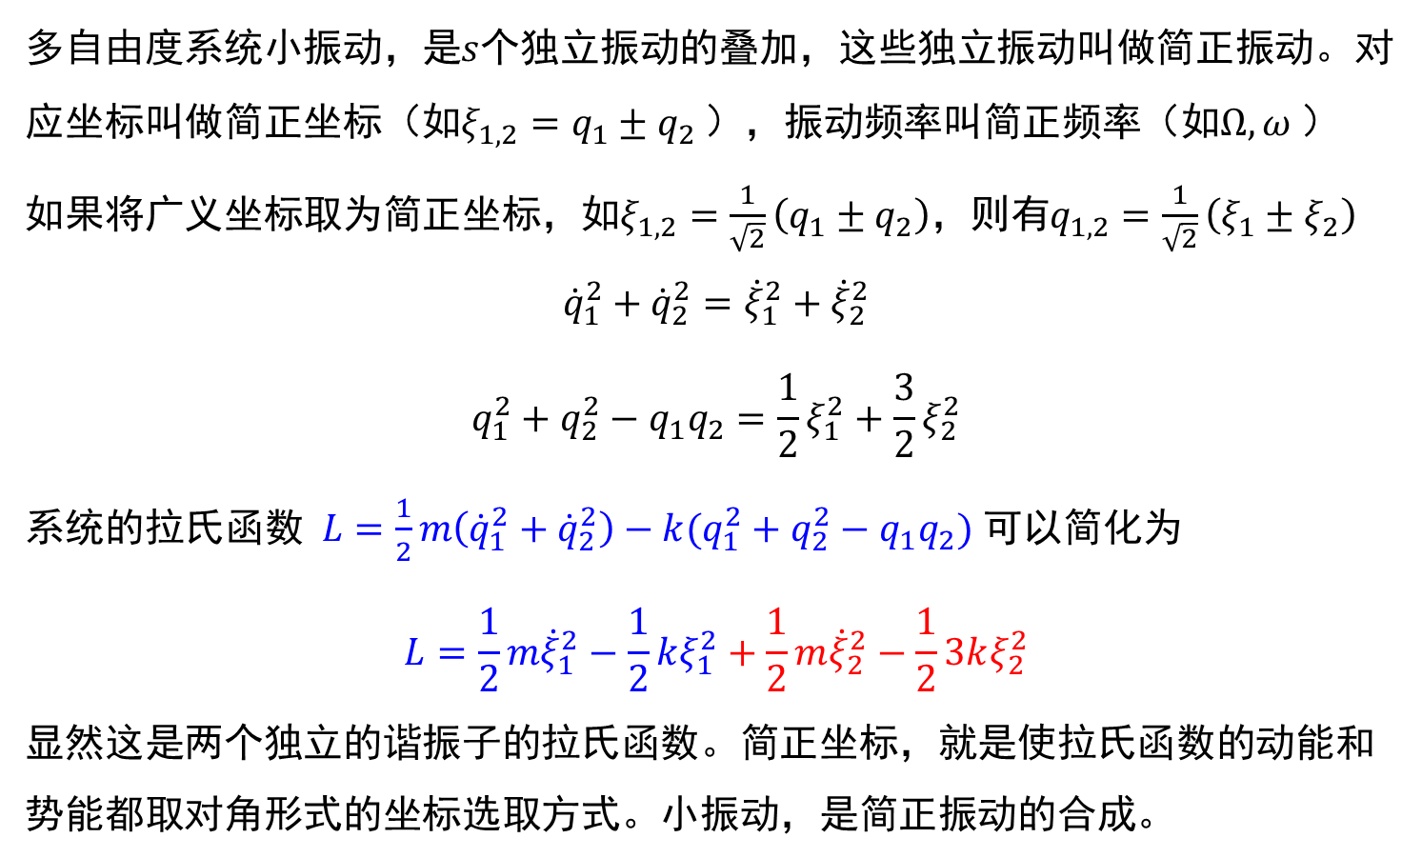
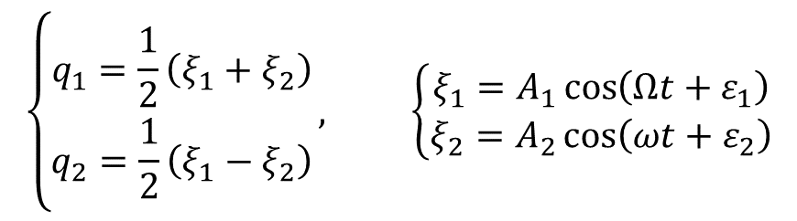
$$\left\{\begin{aligned}q_{1}=\frac{1}{2}\left(ξ_{1}+ξ_{2}\right) \\ q_{2}=\frac{1}{2}\left(ξ_{1}−ξ_{2}\right)\end{aligned}\right., \left\{\begin{aligned}ξ_{1}=A_{1}\cos\left(Ωt+ε_{1}\right) \\ ξ_{2}=A_{2}\cos\left(ωt+ε_{2}\right)\end{aligned}\right.$$
简正坐标与简正频率
多自由度系统小振动，是$s$个独立振动的叠加，这些独立振动叫做简正振动。对应坐标叫做简正坐标（如$ξ_{1,2}=q_{1}±q_{2}$），振动频率叫简正频率（如$Ω,ω$）
如果将广义坐标取为简正坐标，如$ξ_{1,2}=\frac{1}{\sqrt{2}}\left(q_{1}±q_{2}\right)$，则有$q_{1,2}=\frac{1}{\sqrt{2}}\left(ξ_{1}±ξ_{2}\right)$
$${\dot{q}}_{1}^{2}+{\dot{q}}_{2}^{2}={\dot{ξ}}_{1}^{2}+{\dot{ξ}}_{2}^{2}$$
$$q_{1}^{2}+q_{2}^{2}−q_{1}q_{2}=\frac{1}{2}ξ_{1}^{2}+\frac{3}{2}ξ_{2}^{2}$$
系统的拉氏函数 $L=\frac{1}{2}m\left({\dot{q}}_{1}^{2}+{\dot{q}}_{2}^{2}\right)−k(q_{1}^{2}+q_{2}^{2}−q_{1}q_{2})$ 可以简化为
$$L=\frac{1}{2}m{\dot{ξ}}_{1}^{2}−\frac{1}{2}kξ_{1}^{2}+\frac{1}{2}m{\dot{ξ}}_{2}^{2}−\frac{1}{2}3kξ_{2}^{2}$$
显然这是两个独立的谐振子的拉氏函数。简正坐标，就是使拉氏函数的动能和势能都取对角形式的坐标选取方式。小振动，是简正振动的合成。

Slide 13
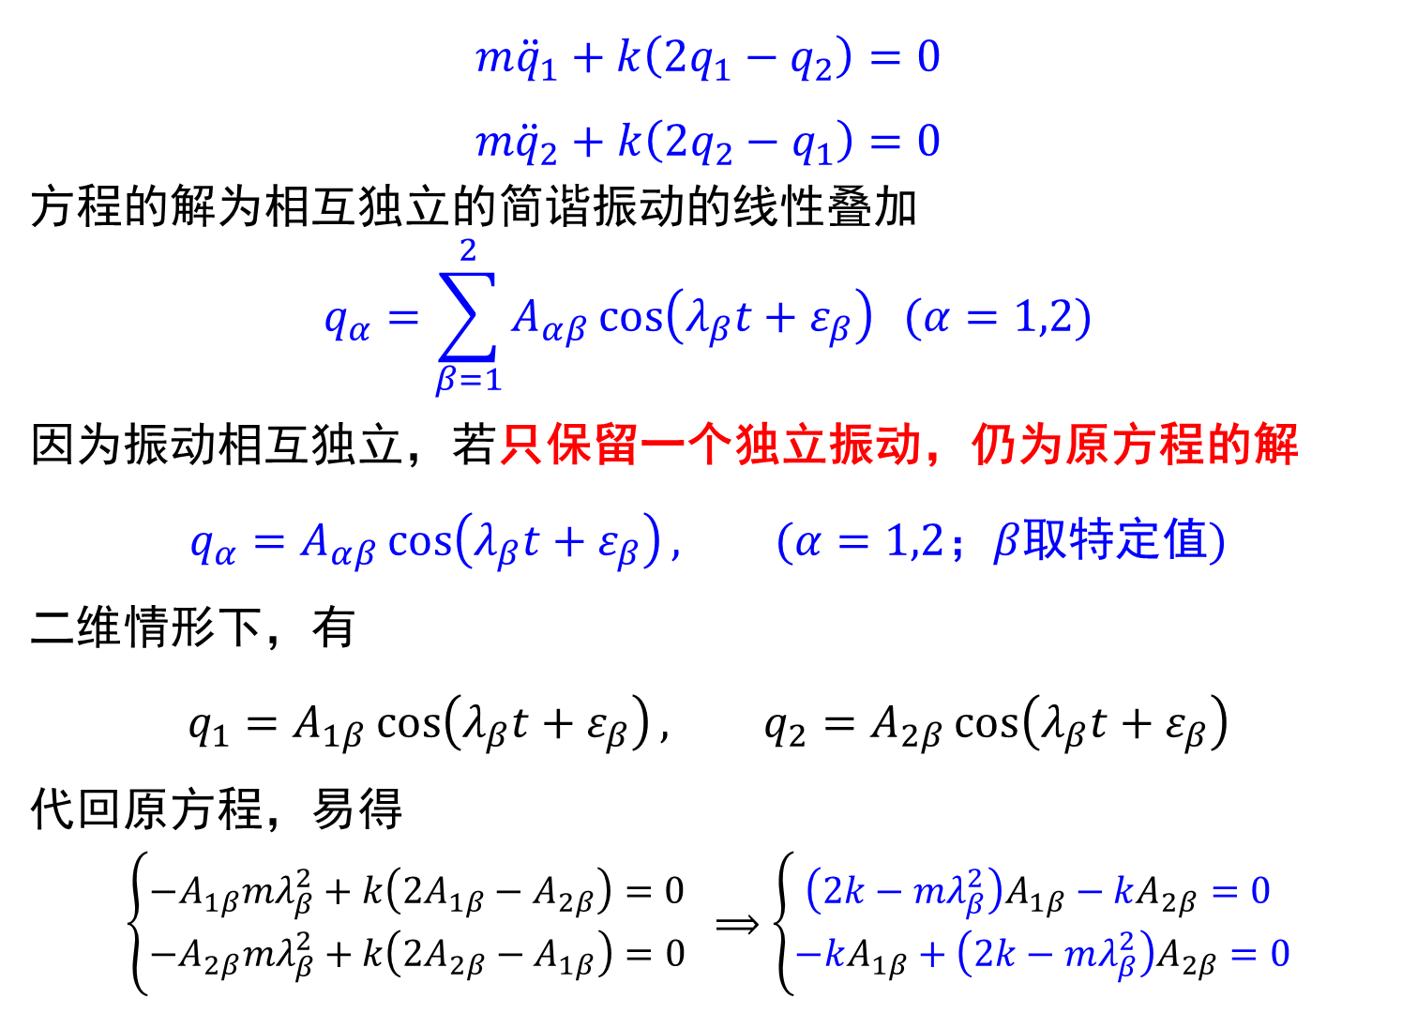
$$m{\ddot{q}}_{1}+k\left(2q_{1}−q_{2}\right)=0$$
$$m{\ddot{q}}_{2}+k\left(2q_{2}−q_{1}\right)=0$$
方程的解为相互独立的简谐振动的线性叠加
$$q_{α}=\sum_{β=1}^{2}{A_{αβ}\cos\left(λ_{β}t+ε_{β}\right)} (α=1,2)$$
因为振动相互独立，若只保留一个独立振动，仍为原方程的解
$$q_{α}=A_{αβ}\cos\left(λ_{β}t+ε_{β}\right), (α=1,2；β取特定值)$$
二维情形下，有
$$q_{1}=A_{1β}\cos\left(λ_{β}t+ε_{β}\right), q_{2}=A_{2β}\cos\left(λ_{β}t+ε_{β}\right)$$
代回原方程，易得
$$\left\{\begin{aligned}−A_{1β}mλ_{β}^{2}+k\left(2A_{1β}−A_{2β}\right)=0 \\ −A_{2β}mλ_{β}^{2}+k\left(2A_{2β}−A_{1β}\right)=0\end{aligned}\right. ⟹\left\{\begin{aligned}\left(2k−mλ_{β}^{2}\right)A_{1β}−kA_{2β}=0 \\ −kA_{1β}+\left(2k−mλ_{β}^{2}\right)A_{2β}=0\end{aligned}\right.$$
如何求解简正振动？
前例启发的方法

Slide 14
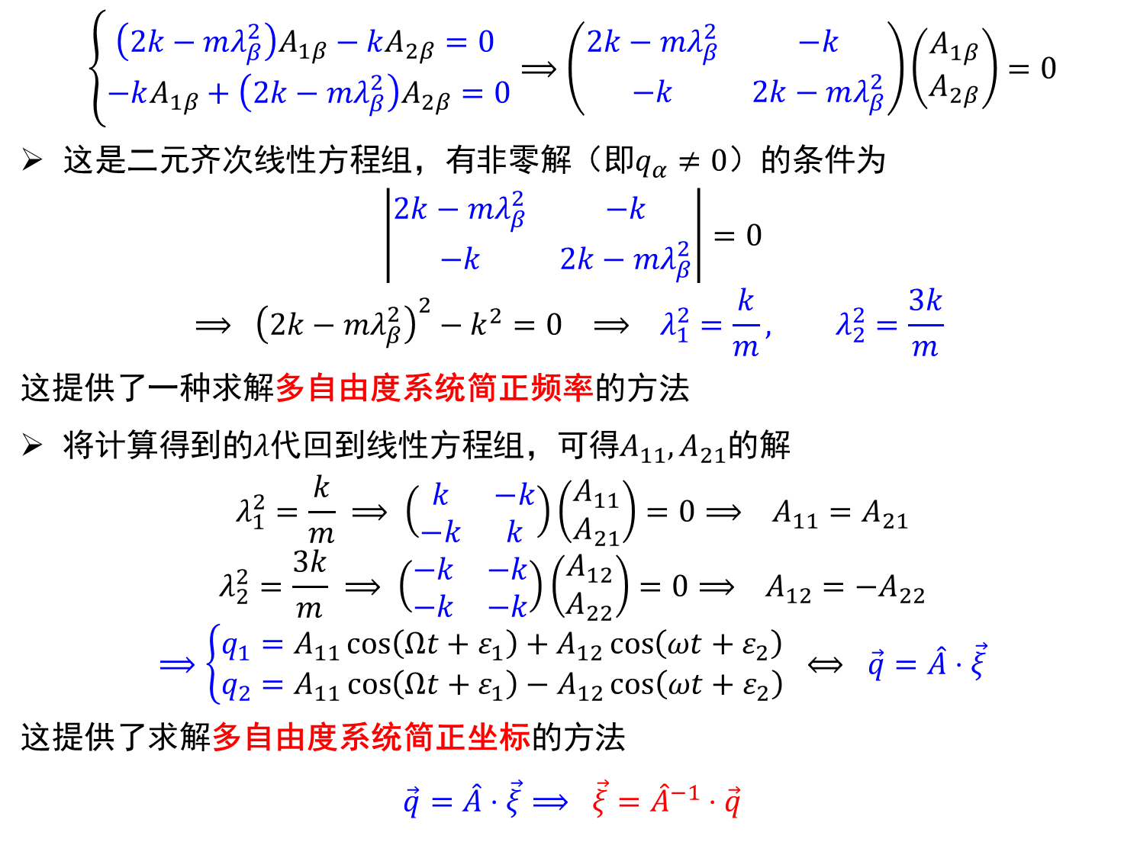
$$\left\{\begin{aligned}\left(2k−mλ_{β}^{2}\right)A_{1β}−kA_{2β}=0 \\ −kA_{1β}+\left(2k−mλ_{β}^{2}\right)A_{2β}=0\end{aligned}\right.⟹\left(\begin{matrix}2k−mλ_{β}^{2} & −k \\ −k & 2k−mλ_{β}^{2}\end{matrix}\right)\left(\begin{aligned}A_{1β} \\ A_{2β}\end{aligned}\right)=0$$
这是二元齐次线性方程组，有非零解（即$q_{α}≠0$）的条件为
$$\left|\begin{matrix}2k−mλ_{β}^{2} & −k \\ −k & 2k−mλ_{β}^{2}\end{matrix}\right|=0$$
$$⟹ {\left(2k−mλ_{β}^{2}\right)}^{2}−k^{2}=0 ⟹ λ_{1}^{2}=\frac{k}{m}, λ_{2}^{2}=\frac{3k}{m}$$
这提供了一种求解多自由度系统简正频率的方法
将计算得到的$λ$代回到线性方程组，可得$A_{11},A_{21}$的解
$$λ_{1}^{2}=\frac{k}{m} ⟹ \left(\begin{matrix}k & −k \\ −k & k\end{matrix}\right)\left(\begin{aligned}A_{11} \\ A_{21}\end{aligned}\right)=0⟹ A_{11}=A_{21}$$
$$λ_{2}^{2}=\frac{3k}{m} ⟹ \left(\begin{matrix}−k & −k \\ −k & −k\end{matrix}\right)\left(\begin{aligned}A_{12} \\ A_{22}\end{aligned}\right)=0⟹ A_{12}=−A_{22}$$
$$⟹\left\{\begin{aligned}q_{1}=A_{11}\cos\left(Ωt+ε_{1}\right)+A_{12}\cos\left(ωt+ε_{2}\right) \\ q_{2}=A_{11}\cos\left(Ωt+ε_{1}\right)−A_{12}\cos\left(ωt+ε_{2}\right)\end{aligned}\right. ⟺ \vec{q}=\hat{A}⋅\vec{ξ}$$
这提供了求解多自由度系统简正坐标的方法
$$\vec{q}=\hat{A}⋅\vec{ξ}⟹ \vec{ξ}={\hat{A}}^{−1}⋅\vec{q}$$

Slide 15
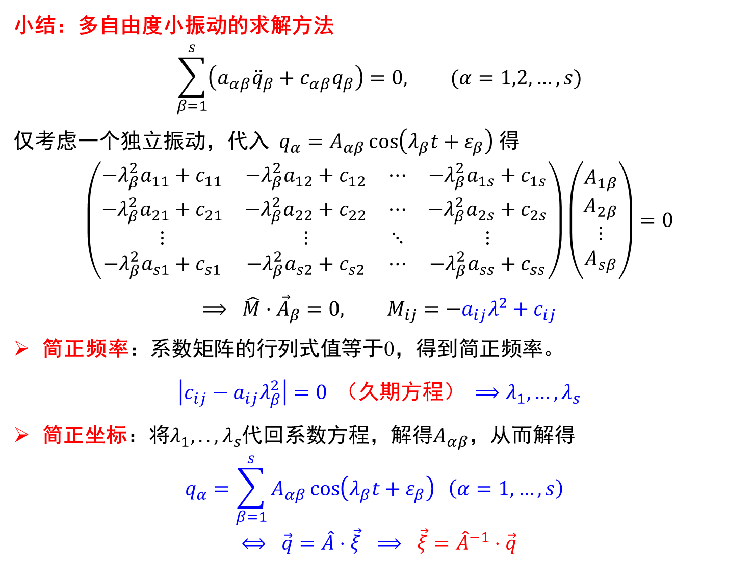
小结：多自由度小振动的求解方法
$$\sum_{β=1}^{s}{\left(a_{αβ}{\ddot{q}}_{β}+c_{αβ}q_{β}\right)}=0, (α=1,2,…,s)$$
仅考虑一个独立振动，代入 $q_{α}=A_{αβ}\cos\left(λ_{β}t+ε_{β}\right)$得
$$\left(\begin{matrix}−λ_{β}^{2}a_{11}+c_{11} & −λ_{β}^{2}a_{12}+c_{12} & ⋯ & −λ_{β}^{2}a_{1s}+c_{1s} \\ −λ_{β}^{2}a_{21}+c_{21} & −λ_{β}^{2}a_{22}+c_{22} & ⋯ & −λ_{β}^{2}a_{2s}+c_{2s} \\ ⋮ & ⋮ & ⋱ & ⋮ \\ −λ_{β}^{2}a_{s1}+c_{s1} & −λ_{β}^{2}a_{s2}+c_{s2} & ⋯ & −λ_{β}^{2}a_{ss}+c_{ss}\end{matrix}\right)\left(\begin{matrix}A_{1β} \\ A_{2β} \\ ⋮ \\ A_{sβ}\end{matrix}\right)=0$$
$$⟹ \hat{M}⋅{\vec{A}}_{β}=0, M_{ij}=−a_{ij}λ^{2}+c_{ij}$$
简正频率：系数矩阵的行列式值等于0，得到简正频率。
$$\left|c_{ij}−a_{ij}λ_{β}^{2}\right|=0 （\text{久期方程}） ⟹λ_{1},…,λ_{s}$$
简正坐标：将$λ_{1},..,λ_{s}$代回系数方程，解得$A_{αβ}，$从而解得
$$q_{α}=\sum_{β=1}^{s}{A_{αβ}\cos\left(λ_{β}t+ε_{β}\right)} \left(α=1,…,s\right)$$
$$⟺ \vec{q}=\hat{A}⋅\vec{ξ} ⟹ \vec{ξ}={\hat{A}}^{−1}⋅\vec{q}$$

Slide 16
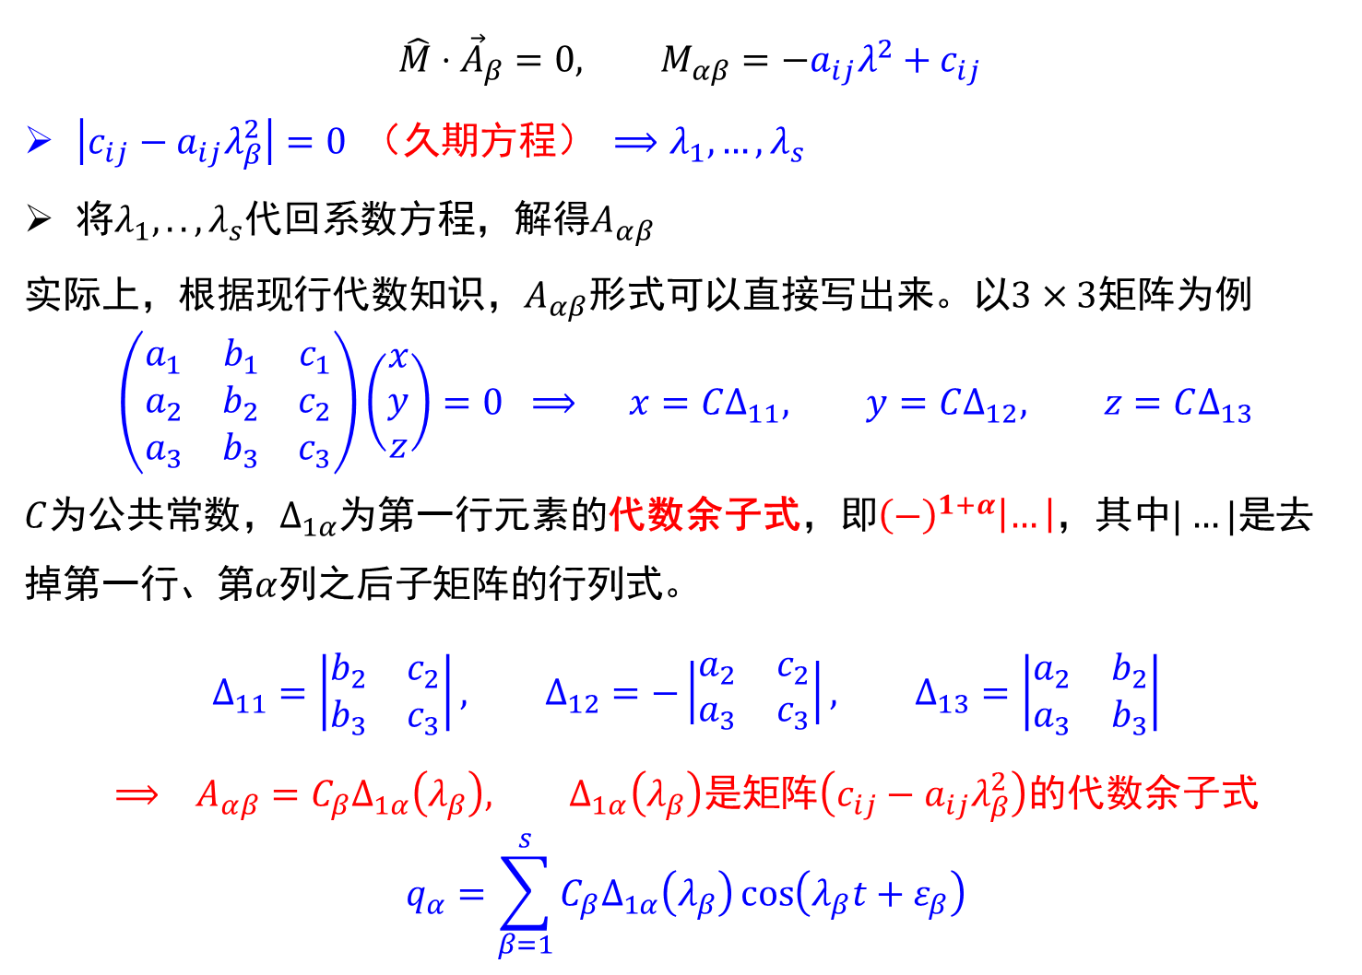
求解简正坐标的简化方法
$$\hat{M}⋅{\vec{A}}_{β}=0, M_{αβ}=−a_{ij}λ^{2}+c_{ij}$$
$\left|c_{ij}−a_{ij}λ_{β}^{2}\right|=0 （\text{久期方程}） ⟹λ_{1},…,λ_{s}$
将$λ_{1},..,λ_{s}$代回系数方程，解得$A_{αβ}$
实际上，根据现行代数知识，$A_{αβ}$形式可以直接写出来。以$3×3$矩阵为例
$$\left(\begin{matrix}a_{1} & b_{1} & c_{1} \\ a_{2} & b_{2} & c_{2} \\ a_{3} & b_{3} & c_{3}\end{matrix}\right)\left(\begin{aligned}x \\ y \\ z\end{aligned}\right)=0 ⟹ x=CΔ_{11}, y=CΔ_{12}, z=CΔ_{13}$$
$C$为公共常数，$Δ_{1α}$为第一行元素的代数余子式，即${\left(−\right)}^{1+α}\left|…\right|$，其中$|…|$是去掉第一行、第$α$列之后子矩阵的行列式。
$$Δ_{11}=\left|\begin{matrix}b_{2} & c_{2} \\ b_{3} & c_{3}\end{matrix}\right|, Δ_{12}=−\left|\begin{matrix}a_{2} & c_{2} \\ a_{3} & c_{3}\end{matrix}\right|, Δ_{13}=\left|\begin{matrix}a_{2} & b_{2} \\ a_{3} & b_{3}\end{matrix}\right|$$
$$⟹ A_{αβ}=C_{β}Δ_{1α}\left(λ_{β}\right), Δ_{1α}\left(λ_{β}\right)是矩阵\left(c_{ij}−a_{ij}λ_{β}^{2}\right)的代数余子式$$
$$q_{α}=\sum_{β=1}^{s}{C_{β}Δ_{1α}\left(λ_{β}\right)\cos\left(λ_{β}t+ε_{β}\right)}$$

Slide 17
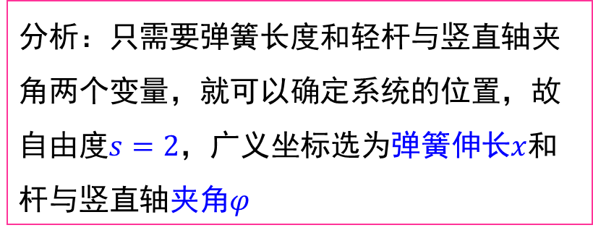
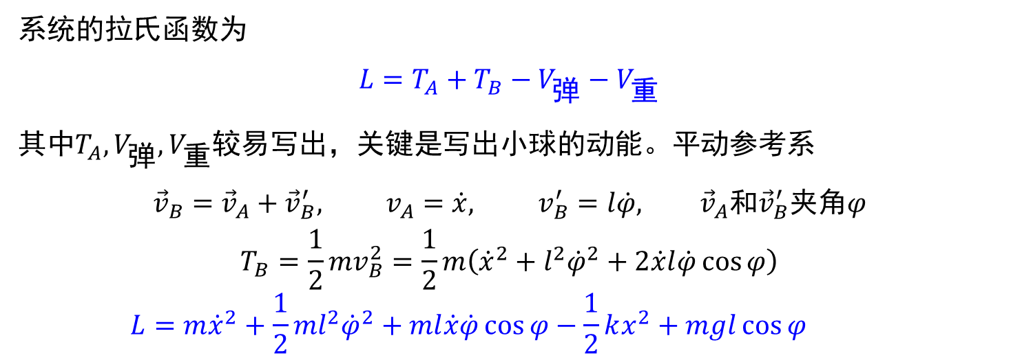
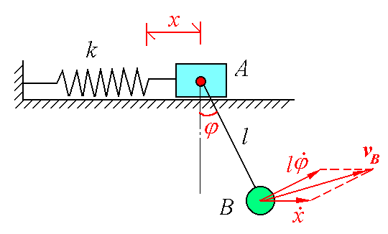
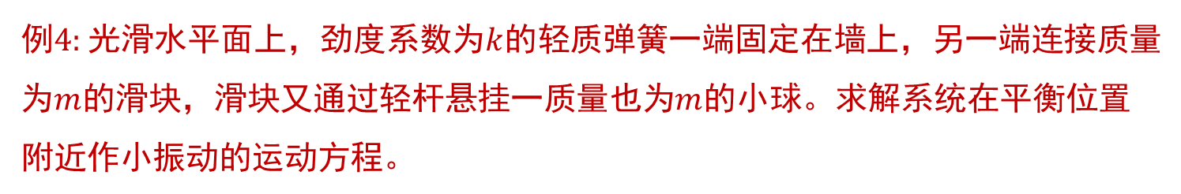
例4: 光滑水平面上，劲度系数为$k$的轻质弹簧一端固定在墙上，另一端连接质量为$m$的滑块，滑块又通过轻杆悬挂一质量也为$m$的小球。求解系统在平衡位置附近作小振动的运动方程。
分析：只需要弹簧长度和轻杆与竖直轴夹角两个变量，就可以确定系统的位置，故自由度$s=2$，广义坐标选为弹簧伸长$x$和杆与竖直轴夹角$φ$
系统的拉氏函数为
$$L=T_{A}+T_{B}−V_{弹}−V_{重}$$
其中$T_{A},V_{弹},V_{重}$较易写出，关键是写出小球的动能。平动参考系
$${\vec{v}}_{B}={\vec{v}}_{A}+{\vec{v}}_{B}^{′}, v_{A}=\dot{x}, v_{B}^{′}=l\dot{φ}, {\vec{v}}_{A}和{\vec{v}}_{B}^{′}夹角φ$$
$$T_{B}=\frac{1}{2}mv_{B}^{2}=\frac{1}{2}m\left({\dot{x}}^{2}+l^{2}{\dot{φ}}^{2}+2\dot{x}l\dot{φ}\cos{φ}\right)$$
$$L=m{\dot{x}}^{2}+\frac{1}{2}ml^{2}{\dot{φ}}^{2}+ml\dot{x}\dot{φ}\cos{φ}−\frac{1}{2}kx^{2}+mgl\cos{φ}$$

Slide 18
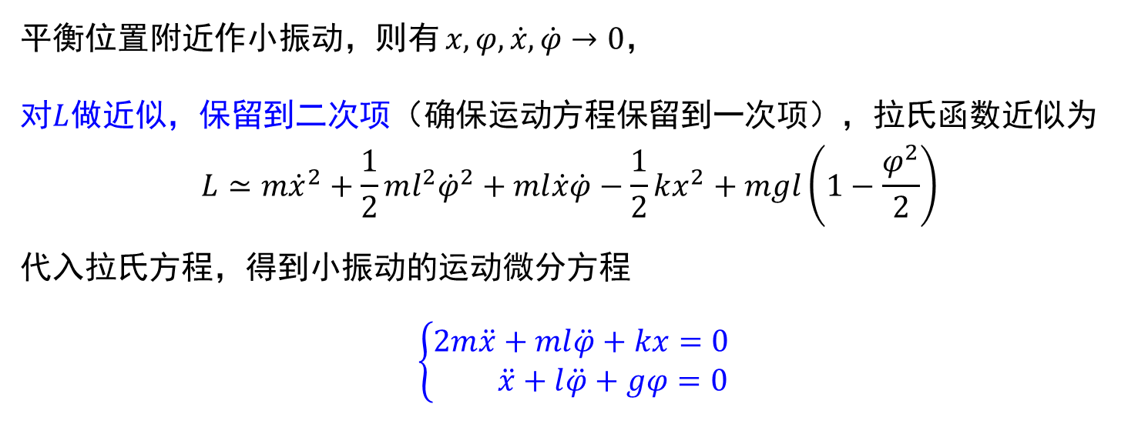
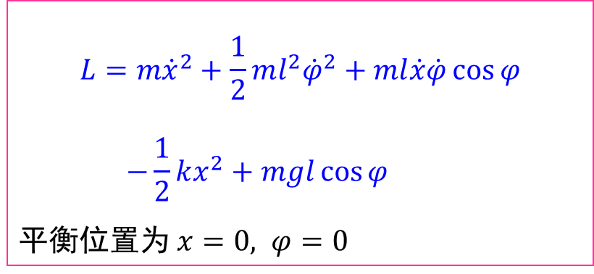
$$L=m{\dot{x}}^{2}+\frac{1}{2}ml^{2}{\dot{φ}}^{2}+ml\dot{x}\dot{φ}\cos{φ}$$
$$−\frac{1}{2}kx^{2}+mgl\cos{φ}$$
平衡位置为 $x=0, φ=0$
平衡位置附近作小振动，则有 $x,φ,\dot{x},\dot{φ}→0$，
对$L$做近似，保留到二次项（确保运动方程保留到一次项），拉氏函数近似为
$$L≃m{\dot{x}}^{2}+\frac{1}{2}ml^{2}{\dot{φ}}^{2}+ml\dot{x}\dot{φ}−\frac{1}{2}kx^{2}+mgl\left(1−\frac{φ^{2}}{2}\right)$$
代入拉氏方程，得到小振动的运动微分方程
$$\left\{\begin{aligned}2m\ddot{x}+ml\ddot{φ}+kx=0 \\ \ddot{x}+l\ddot{φ}+gφ=0\end{aligned}\right.$$

Slide 19
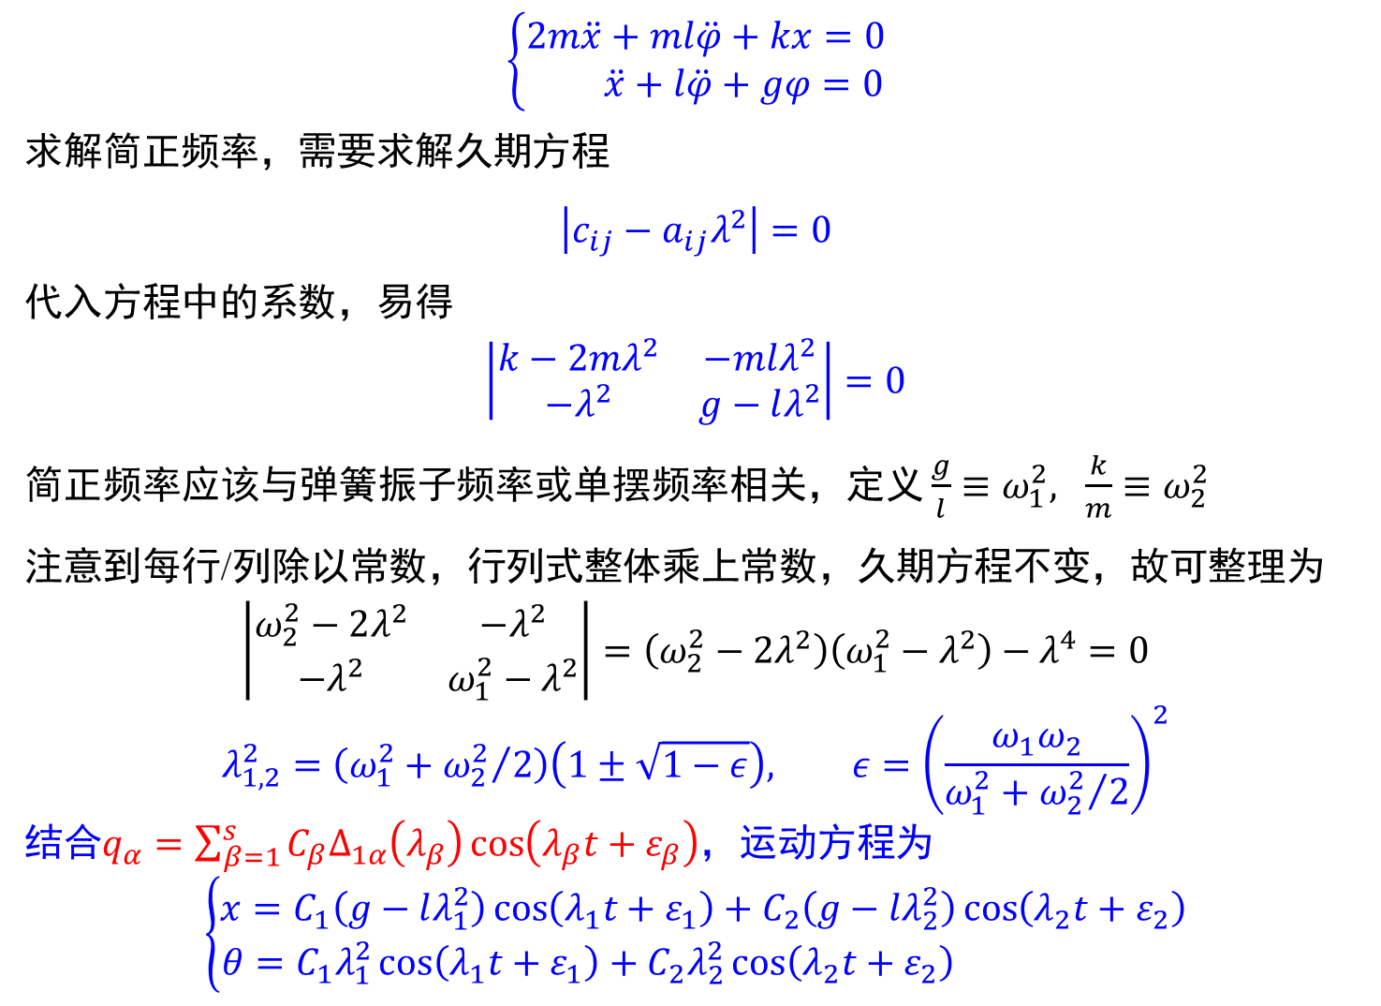
$$\left\{\begin{aligned}2m\ddot{x}+ml\ddot{φ}+kx=0 \\ \ddot{x}+l\ddot{φ}+gφ=0\end{aligned}\right.$$
求解简正频率，需要求解久期方程
$$\left|c_{ij}−a_{ij}λ^{2}\right|=0$$
代入方程中的系数，易得
$$\left|\begin{matrix}k−2mλ^{2} & −mlλ^{2} \\ −λ^{2} & g−lλ^{2}\end{matrix}\right|=0$$
简正频率应该与弹簧振子频率或单摆频率相关，定义 $\frac{g}{l}≡ω_{1}^{2}, \frac{k}{m}≡ω_{2}^{2}$
注意到每行/列除以常数，行列式整体乘上常数，久期方程不变，故可整理为
$$\left|\begin{matrix}ω_{2}^{2}−2λ^{2} & −λ^{2} \\ −λ^{2} & ω_{1}^{2}−λ^{2}\end{matrix}\right|=\left(ω_{2}^{2}−2λ^{2}\right)\left(ω_{1}^{2}−λ^{2}\right)−λ^{4}=0$$
$$λ_{1,2}^{2}=\left(ω_{1}^{2}+{ω_{2}^{2}}/2\right)\left(1±\sqrt{1−ε}\right), ε={\left(\frac{ω_{1}ω_{2}}{ω_{1}^{2}+{ω_{2}^{2}}/2}\right)}^{2}$$
结合$q_{α}=\sum_{β=1}^{s}{C_{β}Δ_{1α}\left(λ_{β}\right)\cos\left(λ_{β}t+ε_{β}\right)}$，运动方程为
$$\left\{\begin{aligned}x=C_{1}\left(g−lλ_{1}^{2}\right)\cos\left(λ_{1}t+ε_{1}\right)+C_{2}\left(g−lλ_{2}^{2}\right)\cos\left(λ_{2}t+ε_{2}\right) \\ θ=C_{1}λ_{1}^{2}\cos\left(λ_{1}t+ε_{1}\right)+C_{2}λ_{2}^{2}\cos\left(λ_{2}t+ε_{2}\right) \end{aligned}\right.$$

Slide 20
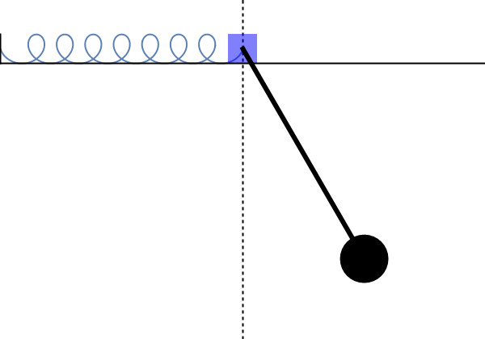
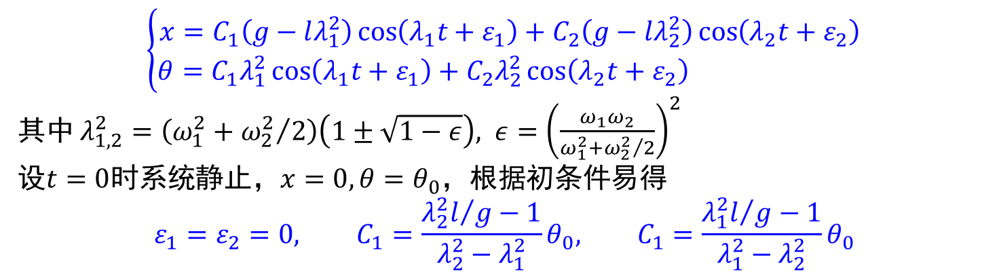
$$\left\{\begin{aligned}x=C_{1}\left(g−lλ_{1}^{2}\right)\cos\left(λ_{1}t+ε_{1}\right)+C_{2}\left(g−lλ_{2}^{2}\right)\cos\left(λ_{2}t+ε_{2}\right) \\ θ=C_{1}λ_{1}^{2}\cos\left(λ_{1}t+ε_{1}\right)+C_{2}λ_{2}^{2}\cos\left(λ_{2}t+ε_{2}\right) \end{aligned}\right.$$
其中 $λ_{1,2}^{2}=\left(ω_{1}^{2}+{ω_{2}^{2}}/2\right)\left(1±\sqrt{1−ε}\right), ε={\left(\frac{ω_{1}ω_{2}}{ω_{1}^{2}+{ω_{2}^{2}}/2}\right)}^{2}$
设$t=0$时系统静止，$x=0, θ=θ_{0}$，根据初条件易得
$$ε_{1}=ε_{2}=0, C_{1}=\frac{{λ_{2}^{2}l}/g−1}{λ_{2}^{2}−λ_{1}^{2}}θ_{0}, C_{1}=\frac{{λ_{1}^{2}l}/g−1}{λ_{1}^{2}−λ_{2}^{2}}θ_{0}$$

Slide 21
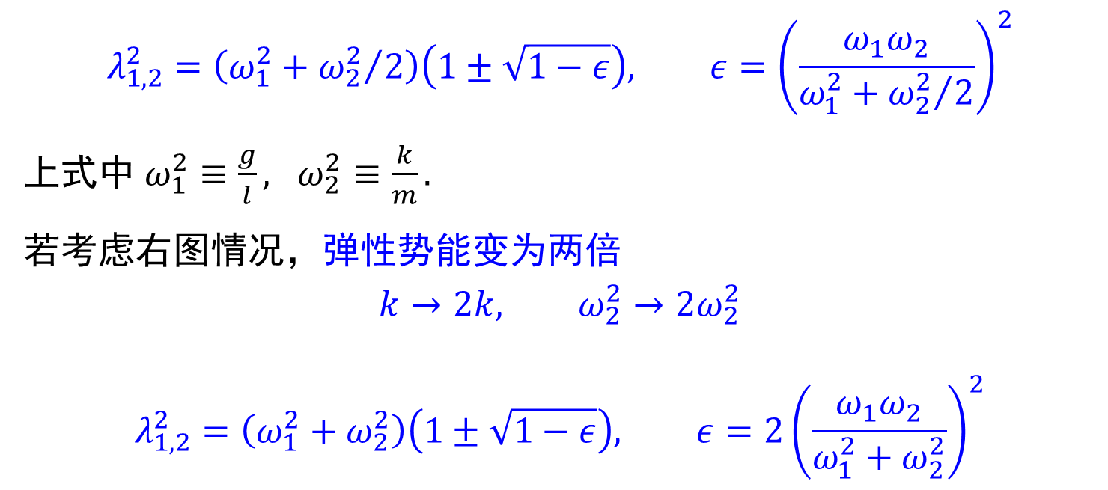
$$λ_{1,2}^{2}=\left(ω_{1}^{2}+{ω_{2}^{2}}/2\right)\left(1±\sqrt{1−ε}\right), ε={\left(\frac{ω_{1}ω_{2}}{ω_{1}^{2}+{ω_{2}^{2}}/2}\right)}^{2}$$
上式中 $ω_{1}^{2}≡\frac{g}{l}, ω_{2}^{2}≡\frac{k}{m}.$
若考虑右图情况，弹性势能变为两倍
$$k→2k, ω_{2}^{2}→2ω_{2}^{2}$$
$$λ_{1,2}^{2}=\left(ω_{1}^{2}+ω_{2}^{2}\right)\left(1±\sqrt{1−ε}\right), ε=2{\left(\frac{ω_{1}ω_{2}}{ω_{1}^{2}+ω_{2}^{2}}\right)}^{2}$$

Slide 22
作业
5.16，5.17，5.18

Slide 23
补充材料

Slide 24
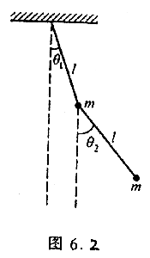
[例5] 两个相同的单摆耦合成双单摆。求体系微振动的运动规律。
解：自由度为2，取
和
为广义坐标，则
（1）
将（1）代入拉格朗日方程得
（2）
令（2）式的特解为
（3）

Slide 25
将（3）代入（2）得
（4）
要使上式的
有不恒为零的解，必须
（5）
由（5）得
（6）

Slide 26
将（6）代入（4）中的任一式得振幅比值
为方程（4）的根，于是两个特解即可确定，两个特解的
这里
线性叠加即得通解
（8）
常数
由初始条件决定。

Slide 27
简正坐标和简正振动
力学体系的广义坐标可有多种选取方式，广义坐标选取得当，拉格朗日方程很容易求解。
以双单摆为例。
若选取
和
为广义坐标：
或
（6.23）
由此可得
（6.24）

Slide 28
代入拉格朗日方程，得
（6.25）
显然通解为
（6.26）
其中
（6.27）

Slide 29
因此，在处理线性振动问题如果所选取的广义坐标能使T和V同时成为广义速度
和广义坐标
的平方和的形式
（6.28）
则代入拉格朗方程得
（6.29）

Slide 30
（6.30）
其解即为
选取这种能使T和V同时表示为
和
的平方和形式的广义坐标称为
简正坐标。
简正坐标描述了体系在振动过程中只以一个频率振动，其余频率的振动没有激发，这种以单一频率的振动模式称为简正振动式本征振动。体系的任一种振动状态，则是各种简正振动的线性叠加。

